Slide 1
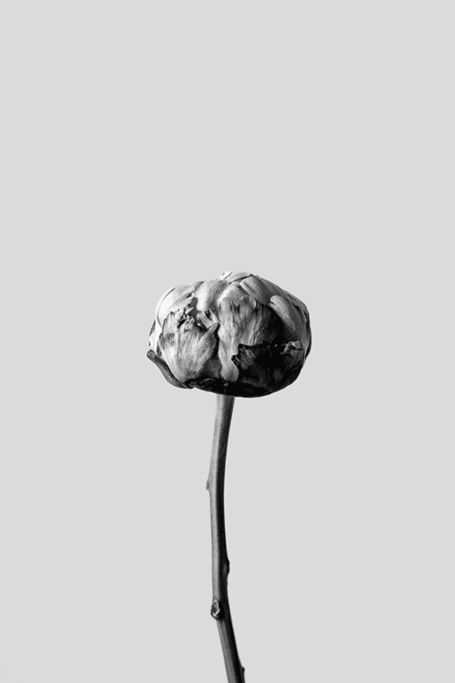
আজকের পাঠে সবাইকে
স্বাগতম

Slide 2
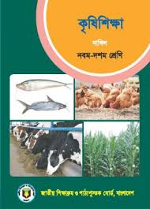
শ্রেনিঃ ১০ম
অধ্যায়ঃ প্রথম
প্রথম পরিচ্ছেদ
সময়ঃ ৫০ মিনিট
তারিখঃ ১6/০৩/২০২০ ইং
মোঃ আবুল কাশেম
সহকারী শিক্ষক
লাকেশ্বর দাখিল মাদ্রাসা
ছাতক সুনামগঞ্জ
মোবাইলঃ০১৭৮৬৪৯৮৯২২

Slide 3
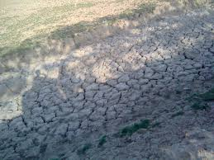
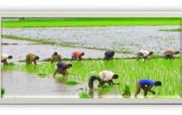
নিচের ছবিটি ভাল করে লক্ষ্য করি
দোআঁশ মাটি
ধান চাষ

Slide 4
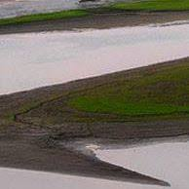
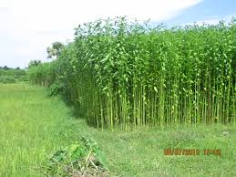
ছবিতে কি দেখতে পাচ্ছ?
পলি মাটি
পাট ক্ষেত

Slide 5
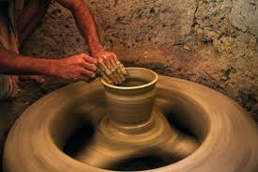
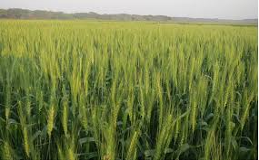
নিচের ছবিতে কি দেখতে পাচ্ছ?
দোআঁশ মাটি
এঁটেল মাটি
গম ক্ষেত

Slide 6
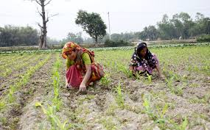
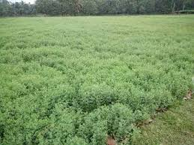
নিচের ছবিগুলো ভাল করে লক্ষ্য করি
দোআঁশ মাটি
বেলে দোআঁশ মাটি
মসুর ডাল

Slide 7
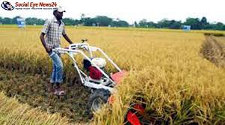
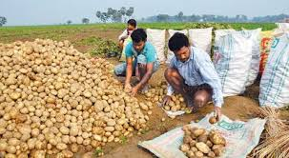
পাঠ ঘোষনা
আজকের পাঠ
ফসল নির্বাচন

Slide 8
শিখনফল
এই অধ্যায় পাঠ শেষে ছাত্রছাত্রীরা-
মাটি ও পরিবেশের বৈশিষ্ট্য অনুযায়ী ফসল নির্বাচন করতে পারবে;
মাটির প্রকারভেদ সম্পর্কে ব্যাখ্যা করতে পারবে;
মৃত্তিকাভিত্তিক পরিবেশ অঞ্চলের বৈশিষ্ট্য সম্পর্কে বর্ননা করতে পারবে;

Slide 9
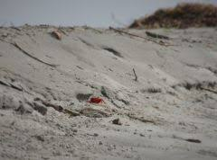
মাটিঃ মাটি বলতে তাকেই বুঝায় যেখানে ফসল জন্মায়, বন সৃষ্টি হয় আর গবাদি পশু বিচরন করে। কৃষকের কথায় ভূ-ত্বকের গভীরে যতটুকু লাঙ্গলের ফলা পৌঁছে, যা ফসল উৎপাদনের উপযোগী তাই মাটি। অর্থাৎ ভূ-পৃষ্ঠের ১৫-১৮ সেমি গভীর স্তরকে মাটি বলা হয়।
বেলে মাটি
দোআঁশ মাটি
পলিমাটি

Slide 10
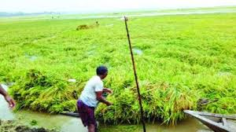
ফসল উৎপাদন মাটির বৈশিষ্ট্যের উপর পুরোপুরি নির্ভরশীল।মাটিই হচ্ছে পানি ও পুষ্টির প্রাকৃতিক উৎস। সব মাটিতে সব ফসল জন্মায় না।যেমনঃধানগাছ কাদামাটি বা কাদা দোআঁশ মাটি পছন্দ করে।অপরদিকে বাদাম বেলে বা বেলে-দোআঁশ মাটি পছন্দ করে। বাংলাদেশের অধিকাংশ মাটিই নরম,হালকা,ধুলিময় ও কর্ষনযোগ্য।
দোআঁশ মাটি
ধান চাষ

Slide 11
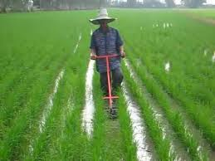
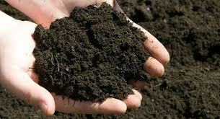
কংকর ও বেলেমাটি ছাড়া সব মাটিই ধান চাষের উপযোগী।প্রকারভেদে উঁচু,মাঝারি,নিচু সব ধরনের জমিতেই ধানের চাষ করা যায়।মাটিতে জৈব পদার্থ কম হলে কমপোস্ট ব্যবহার করে এর মাত্রা বাড়ানো যায়।
ধান চাষ
কম্পোস্ট সার

Slide 12
উন্মুক্ত প্রশ্ন
১।মাটি বলতে কি বুঝ?
২।ধানগাছ কোন মাটিকে পছন্দ করে?
৩।ফসল উৎপাদন কিসের উপর নির্ভরশীল?

Slide 13
ব্রক্ষ্মপুত্র, যমুনা,মেঘনা প্রভৃতি নদ-নদীর পলিবাহিত উর্বর সমতল ভুমিতে পাট ভালো জন্মে। দোআঁশ ও বেলে দোআঁশ মাটিতেও পাট ভালো জন্মে।
পাট চাষ
পলিমাটি

Slide 14
উঁচু ও মাঝারি উঁচু জমি গম চাষের জন্য উপযোগী। দোআঁশ বা বেলে দোআঁশ মাটি গম চাষের জন্য ভালো।বাংলাদেশের উত্তরাঞ্চলের জেলাগুলোতে গমের চাষ ভালো হয়।এছাড়া ঢাকা,কুমিল্লা,টাঙ্গাইল, ফরিদপুরেও গমের আবাদ হয়।
গমের চাষ
বেলে দোআঁশ মাটি

Slide 15
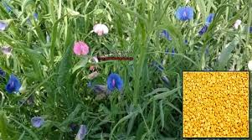
উঁচু ও মাঝারি জমিতে দোআঁশ বেলে দোআঁশ এঁটেল এবং পলি দোআঁশ মাটিতে ডাল জাতীয় ফসল জন্মে। বিনা চাষে ডাল ফসল আবাদের জন্য নিচু ও মাঝারি জমি জমি নির্বাচন করতে হবে।শুষ্ক ও ঠান্ডা আবহাওয়া ডাল চাষের জন্য উপযোগী।
মসুর ডাল
খেসারি ডাল

Slide 16
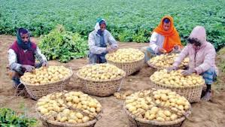
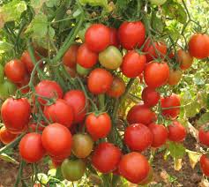
দোআঁশ ও বেলে দোআঁশ মাটি আলু ও টমেটো চাষের বেশ উপযোগী।আলুর জন্য বায়ু চলাচল করতে পারে এরুপ নরম ও ঝুরঝুরে মাটি দরকার।
আলু
টমেটো

Slide 17
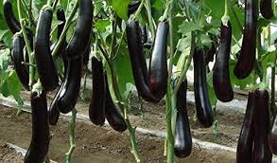
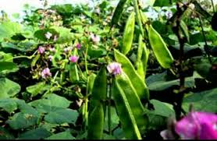
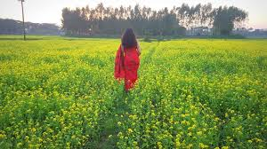
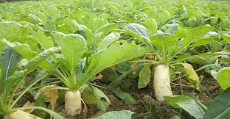
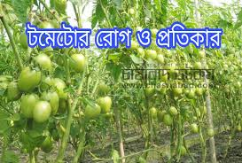
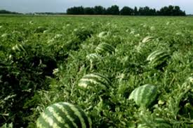
দোআঁশ মাটি ফসল উৎপাদনের আদর্শ মাটি।নিচে বৃষ্টি ও সেচ নির্ভর ফসলের নাম দেয়া হলো।
বেগুন
শিম
সরিষা
মুলা
টমেটো
তরমুজ

Slide 18
জোড়ায় কাজ
১।কোন কোন মাটিতে সব ধরনের শাকসবজি ভালো জন্মে?
২।মাটির গঠন ও বৈশিষ্ট্য অনুযায়ী কৃষি পরিবেশ অঙচলকে কয় ভাগে ভাগ করা যায় ও কী কী? ৩।বিনা চাষে ডাল আবাদের জন্য কোন জমি নির্বাচন করতে হবে?
১।কোন কোন মাটিতে সব ধরনের শাকসবজি ভালো জন্মে?
২।মাটির গঠন ও বৈশিষ্ট্য অনুযায়ী কৃষি পরিবেশ অঞ্চলকে কয় ভাগে ভাগ করা যায় ও কী কী?
৩।বিনা চাষে ডাল আবাদের জন্য কোন জমি নির্বাচন করতে হবে?

Slide 19
দলীয় কাজ
তোমরা দলীয়ভাবে মাটি উপযোগী ফসলগুলোর তালিকা তৈরি করে পোস্টার কাগজে লিখে শ্রেনিতে উপস্থাপন কর।

Slide 20
মূল্যায়ন
১।বরেন্দ্র অঞ্চলের ভুমির প্রধান বৈশিষ্ট্যগুলো কি কি?
২।রবি মৌসুমে কোন কোন ফসল চাষ করা হয়?
৩।বাংলাদেশের কোন অঞ্চলে গমের চাষ করা হয় না?

Slide 21
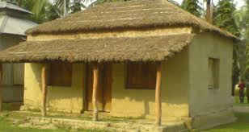
বাড়ির কাজ
তোমরা তোমাদের গ্রামের মাটির প্রকৃতি ও বৈশিষ্ট্য বিশ্লেষন করে মাটির প্রকার উল্লেখ করে এ সম্পর্কে কমপক্ষে ১০টি বাক্য খাতায় লিখে আনবে।

Slide 22
মাল্টিমিডিয়া ক্লাশরুমে অংশগ্রহন করার জন্য
ধন্যবাদ

